Slide 1
Ежегодный профессиональный конкурс
«Библиотека в социокультурном пространстве региона»
Среди общедоступных (публичных) библиотек Орловской области
2013 год

Slide 2

НОМИНАЦИИ:
Лучший библиотечный специалист
Лучшая библиотека

Slide 3
Состав жюри
Председатель
Бородина Людмила Ивановна, начальник отдела Управления культуры и архивного дела Орловской области
Заместитель председателя
Бубнов Валерий Васильевич, директор библиотеки им. И. А. Бунина
Секретарь
Комиссарова Людмила Николаевна, заведующая НМО библиотеки им. И. А. Бунина
Члены конкурсной комиссии:
Глоба Лариса Сергеевна, гл. библиотекарь по маркетингу НМО библиотеки
им. И. А. Бунина
Ляхова Ирина Анатольевна, гл. библиотекарь НМО библиотеки
им. И. А. Бунина
Морозов Павел Валерьевич, начальник отдела Управления культуры и архивного дела Орловской области
Никашкина Ирина Александровна, директор ОДБ им. М. М. Пришвина
Чупахина Татьяна Николаевна, заведующая НМО ОДБ им. М. М. Пришвина
Шатохина Наталья Захаровна, зам. директора библиотеки им. И. А. Бунина

Slide 4
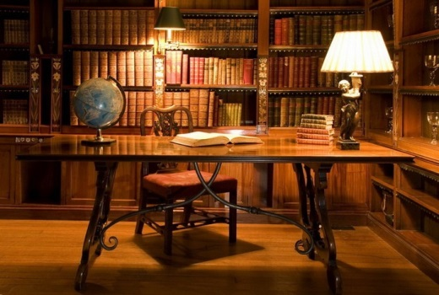
Номинация
«Лучшая библиотека»
Приняли участие 9 муниципальных библиотек
Подноминация «Лучшая центральная районная / межпоселенческая библиотека» - 2;
Подноминация «Лучшая городская библиотека» - 1;
Подноминация «Лучшая сельская библиотека» - 6.

Slide 5
Номинация
«Лучший библиотечный специалист»
Приняли участие 18 человек
Подноминация «Лучший библиотечный специалист центральной районной / межпоселенческой библиотеки» - 5;
Подноминация «Лучший библиотечный специалист детской библиотеки» – 3;
Подноминация «Лучший библиотечный специалист сельской библиотеки» –10.

Slide 6

Победители в номинации
«Лучшая библиотека»

Slide 7
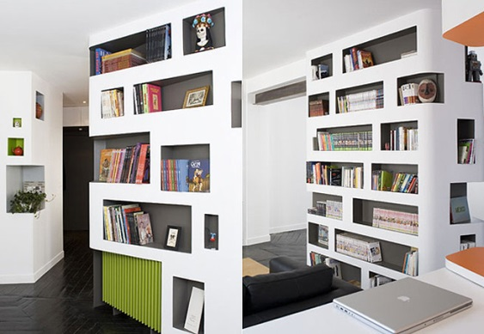
Подноминация
«Лучшая центральная
районная / межпоселенческая библиотека»

Slide 8

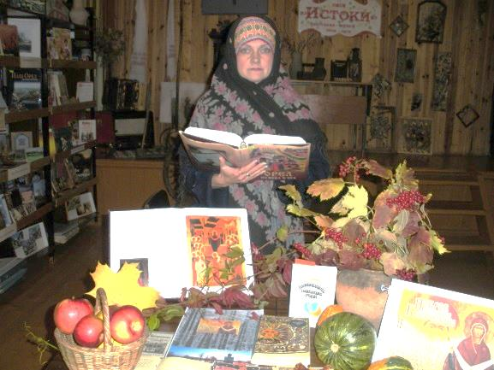
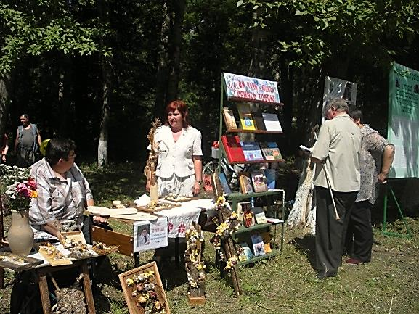
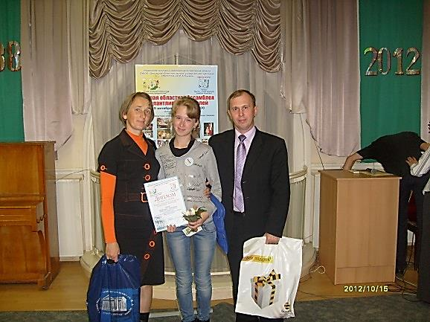
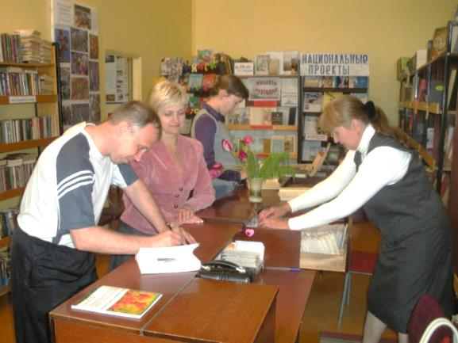
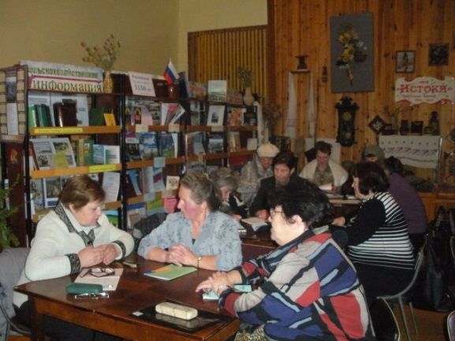
МБУ «Межпоселенческая районная библиотека Верховского района Орловской области
(директор Быковская Лидия Ивановна)
Православные чтения
«Покров Пресвятой Богородицы»
На праздновании Дня района РБ представляет выставку литературы и ярмарку творческих работ народного мастера Ю. Стеблака
Участники областной Ассамблеи талантливых читателей – семья Цыбиных, библиотека им. И. А. Бунина, г. Орел)
На районном семинаре

Slide 9
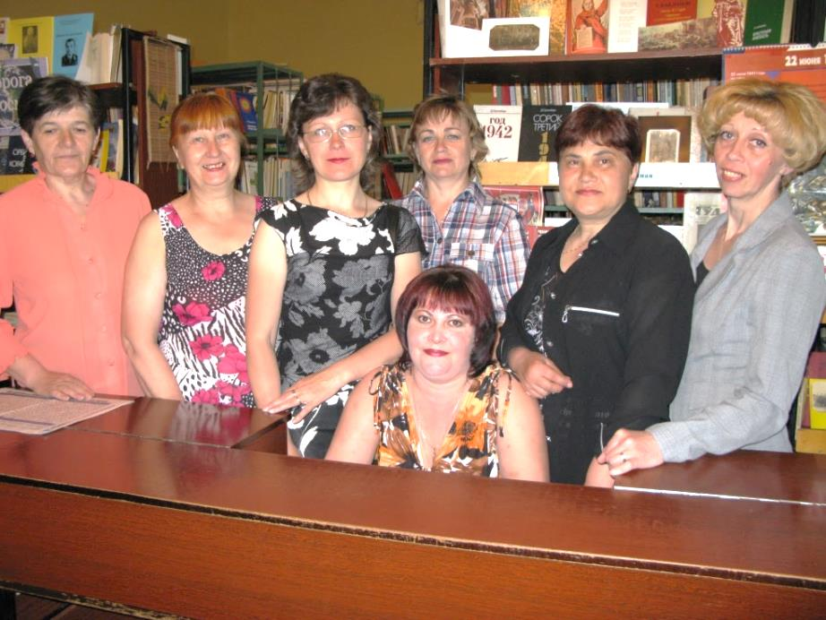
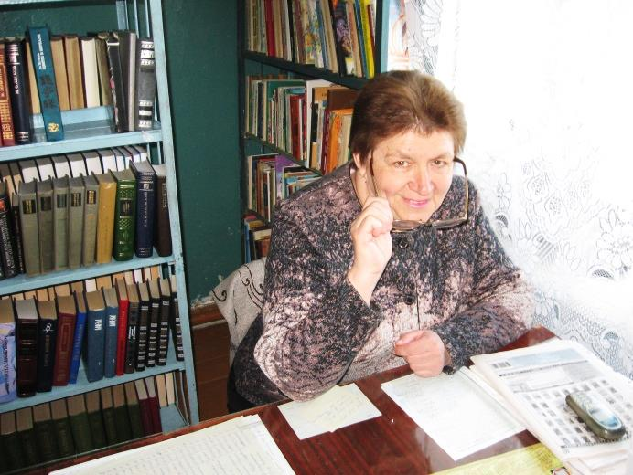
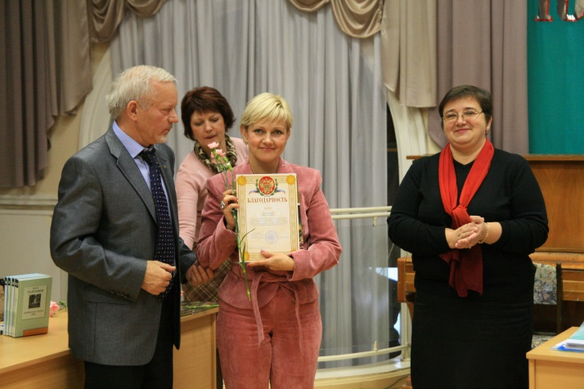



Коллектив Верховской
районной библиотеки

Slide 10
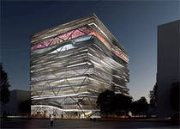
ПОДНОМИНАЦИЯ
«Лучшая городская библиотека»

Slide 11

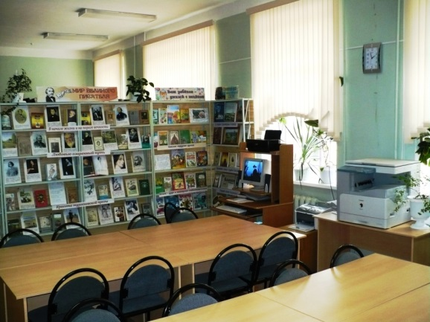
Филиал № 1 им. И. С. Тургенева
МКУК «Централизованная библиотечная система г. Орла»
(Заведующая Макарова Надежда Владимировна)
Количество читателей – 7911
Посещений – 53484
Книговыдача – 153579
Техническая оснащённость библиотеки:
Компьютеры для работы библиотекарей - 2
Компьютеры для работы читателей - 4
Ноутбук
Проектор
Ксерокс
Сканер
Принтер струйный
Принтер лазерный
Локальная сеть с выходом в Интернет

Slide 12
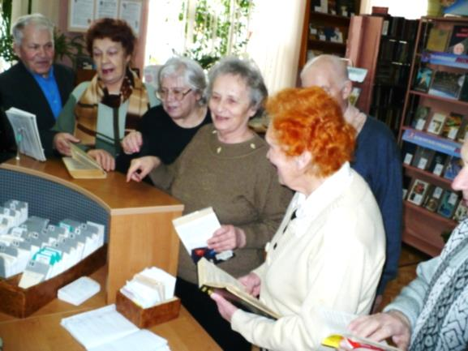
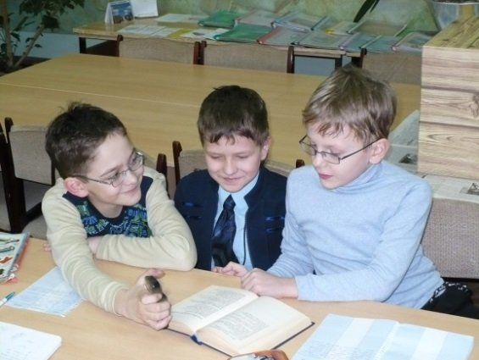
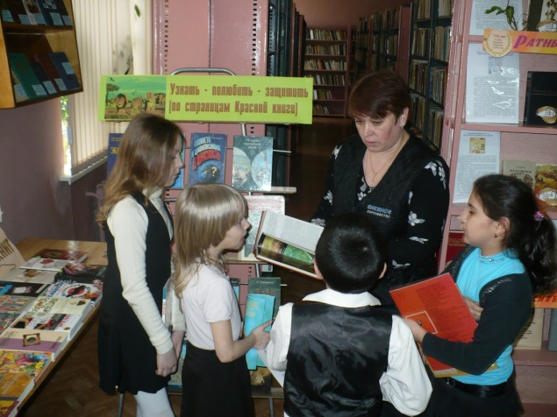
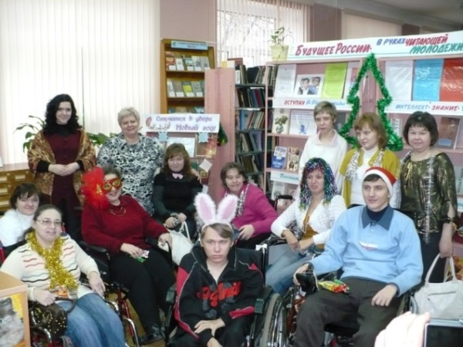
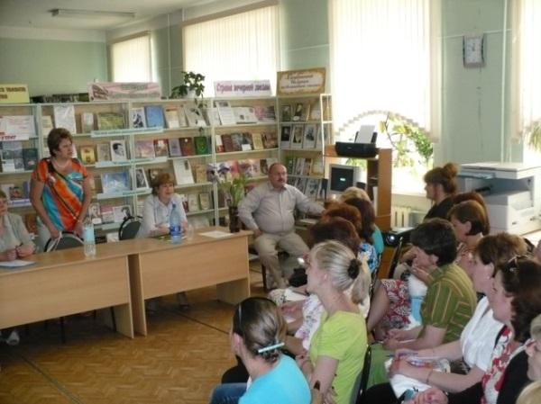
Филиал № 1 им. И. С. Тургенева
МКУК «ЦБС г. Орла»

Slide 13
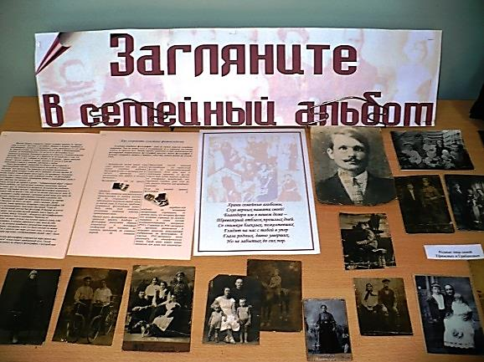
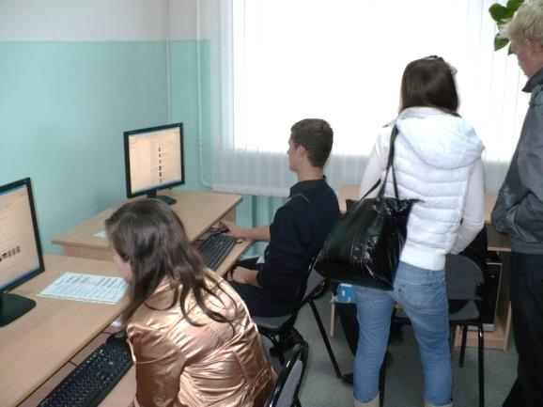
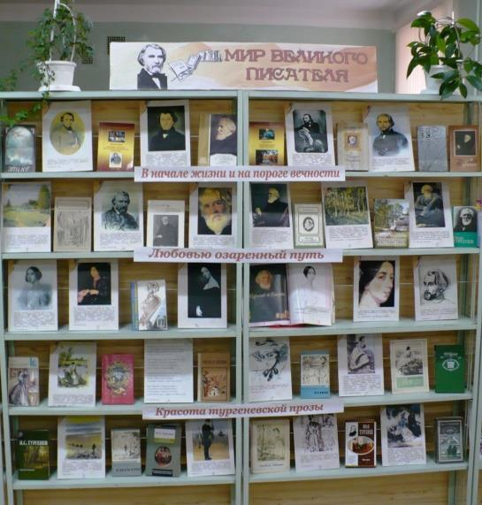
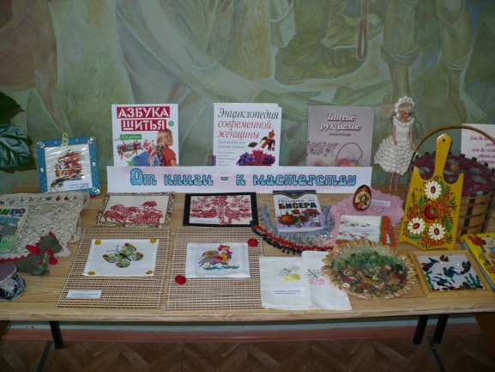
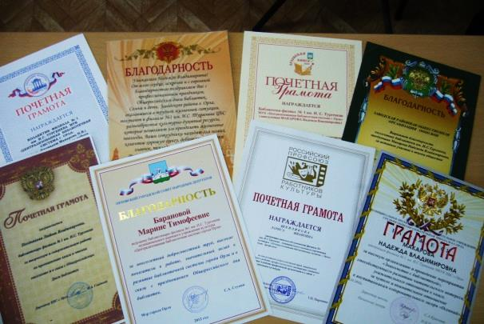
Филиал № 1 им. И. С. Тургенева
МКУК «ЦБС г. Орла

Slide 14
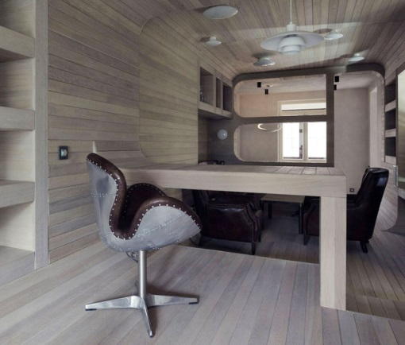
Подноминация
«Лучшая сельская библиотека»

Slide 15
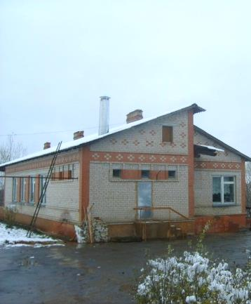
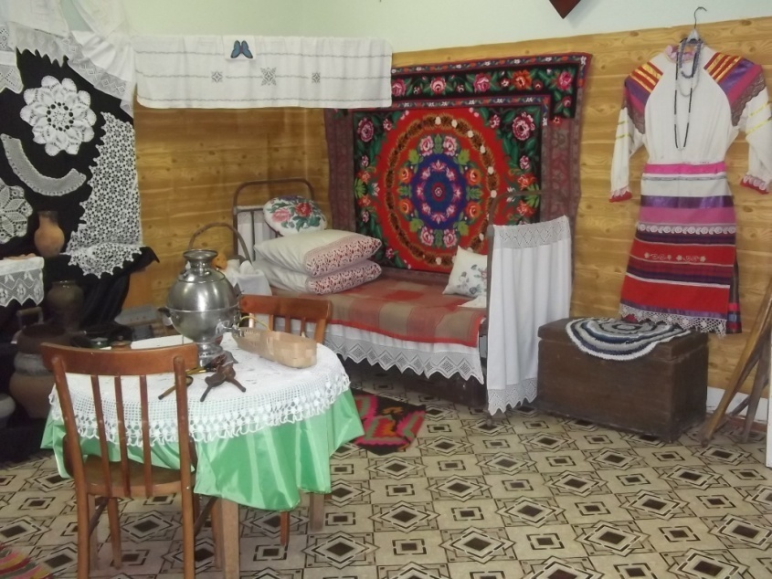
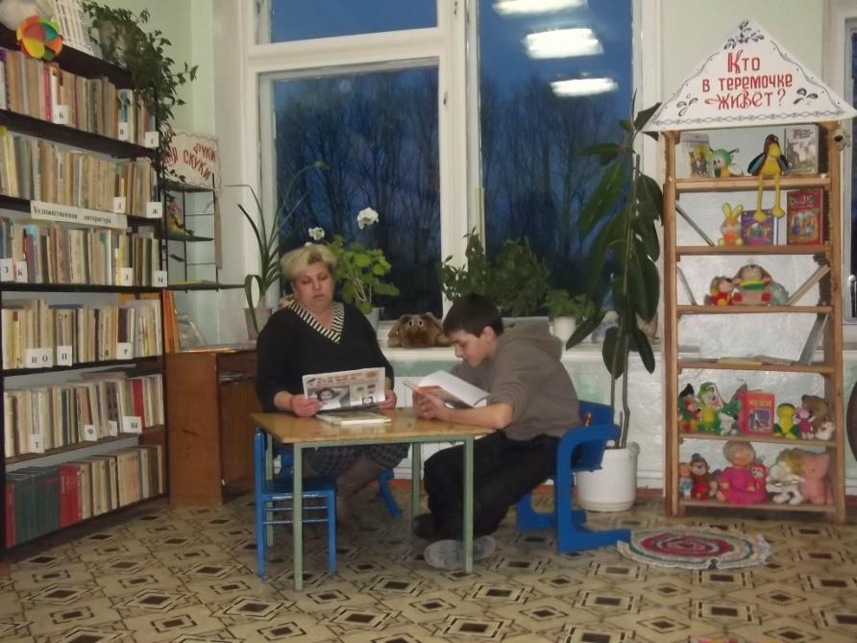
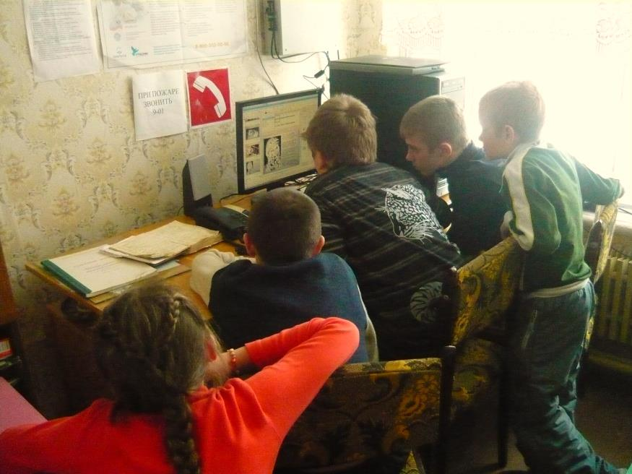
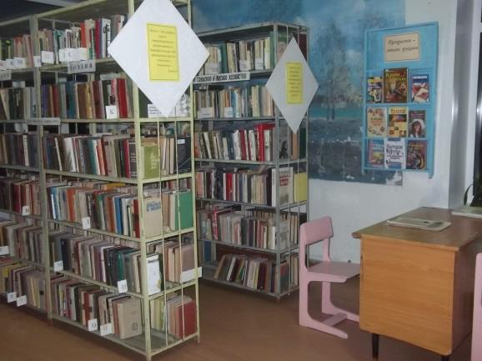
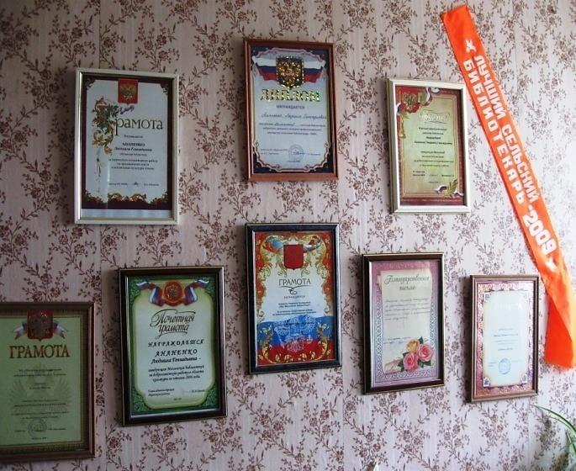

Мелынская сельская библиотека
МБУ «Социо-культурный центр
Высокинского сельского поселения»
Мценского района Орловской области
(заведующая Ананенко Людмила Геннадьевна)
Музейный уголок

Slide 16


Победители в номинации
«Лучший библиотечный специалист»

Slide 17
Подноминация
«Лучший библиотечный специалист центральной
районной / межпоселенческой /
городской библиотеки»

Slide 18

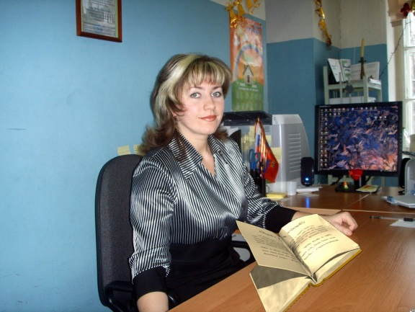
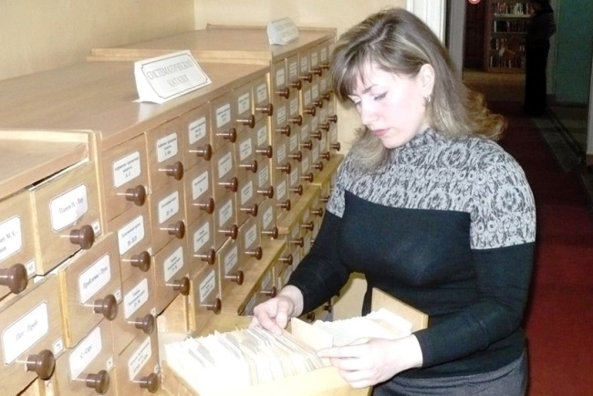
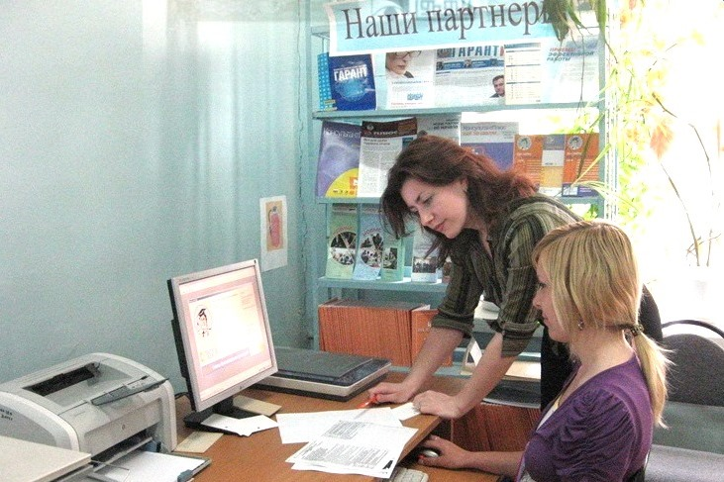


Фролова Наталья Владимировна
Заведующая сектором электронных ресурсов центральной городской библиотекой им. А. С. Пушкина
МКУК Централизованная библиотечная система г. Орла»

Slide 19
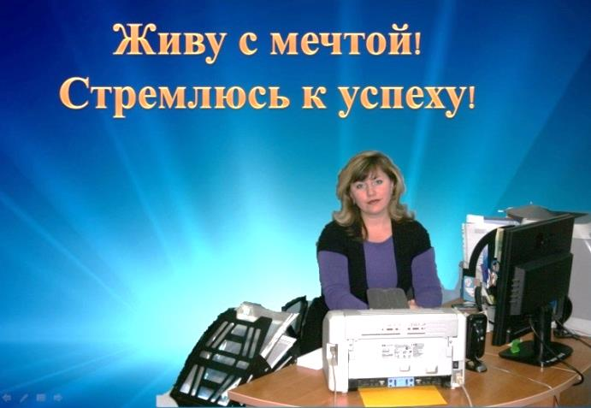
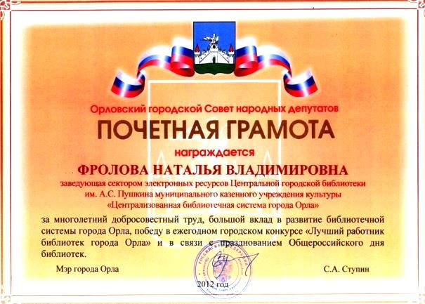

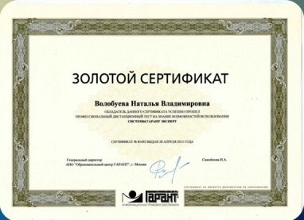
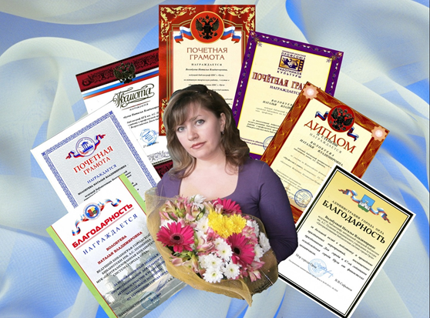
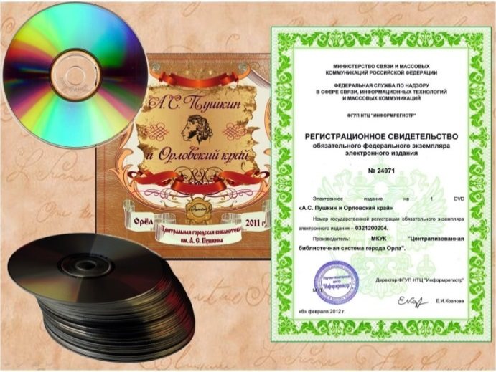
Фролова Наталья Владимировна

Slide 20

Подноминация
«Лучший библиотечный специалист
детской библиотеки»

Slide 21
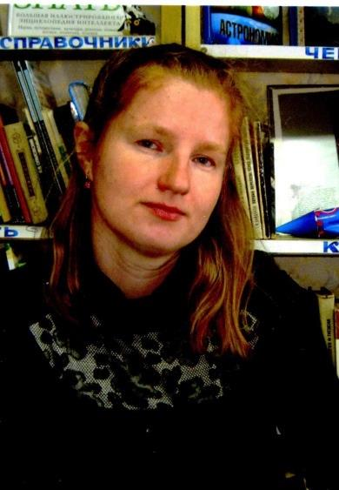
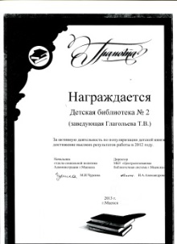
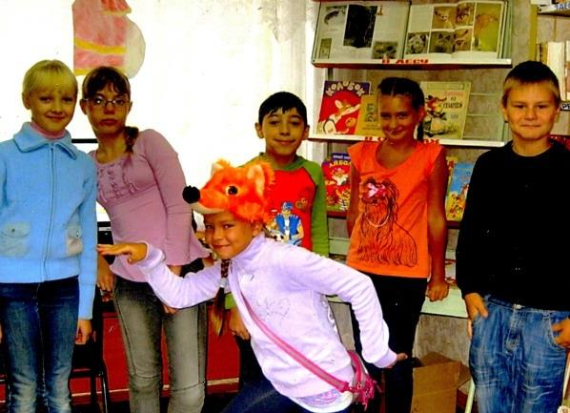
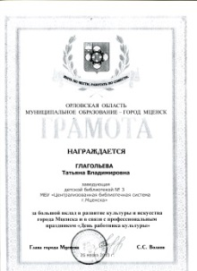




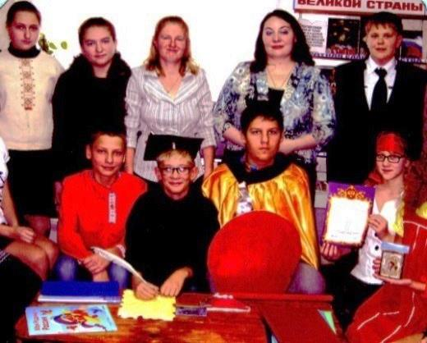
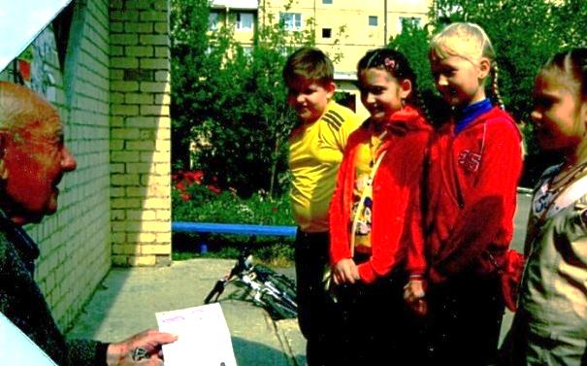


Глагольева Татьяна Владимировна
Заведующая городской детской библиотекой № 2
МБУ «Централизованная библиотечная система г. Мценска»

Slide 22

Подноминация
«Лучший библиотечный специалист
сельской библиотеки»

Slide 23
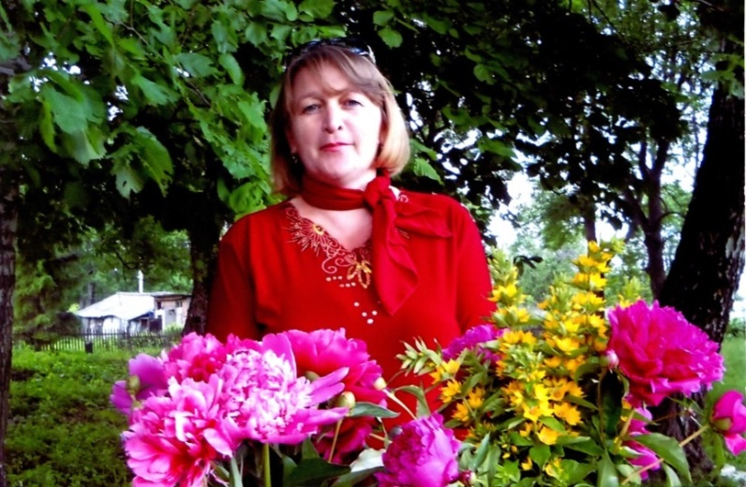
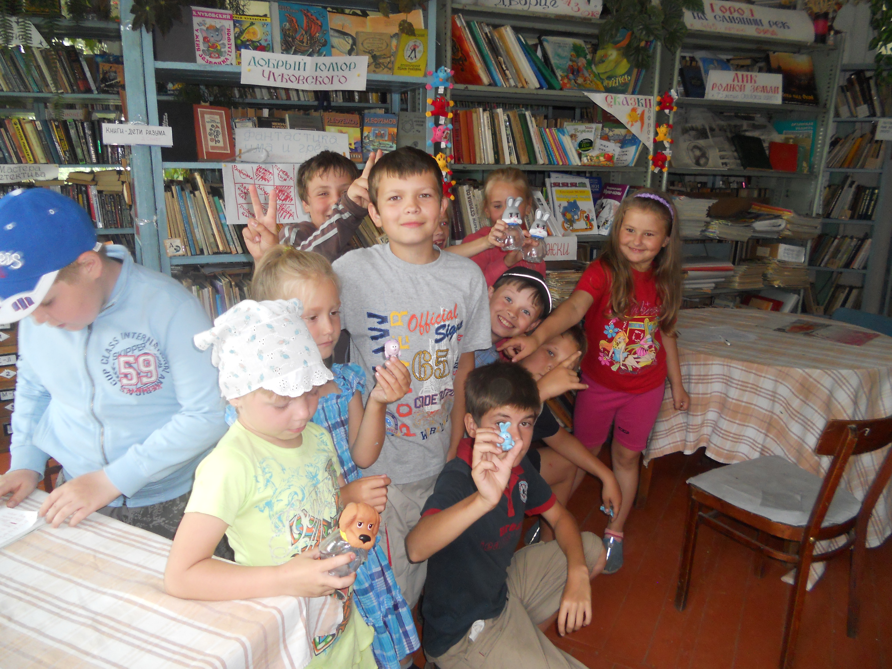
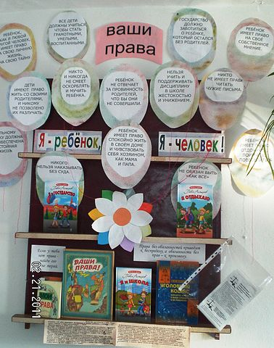
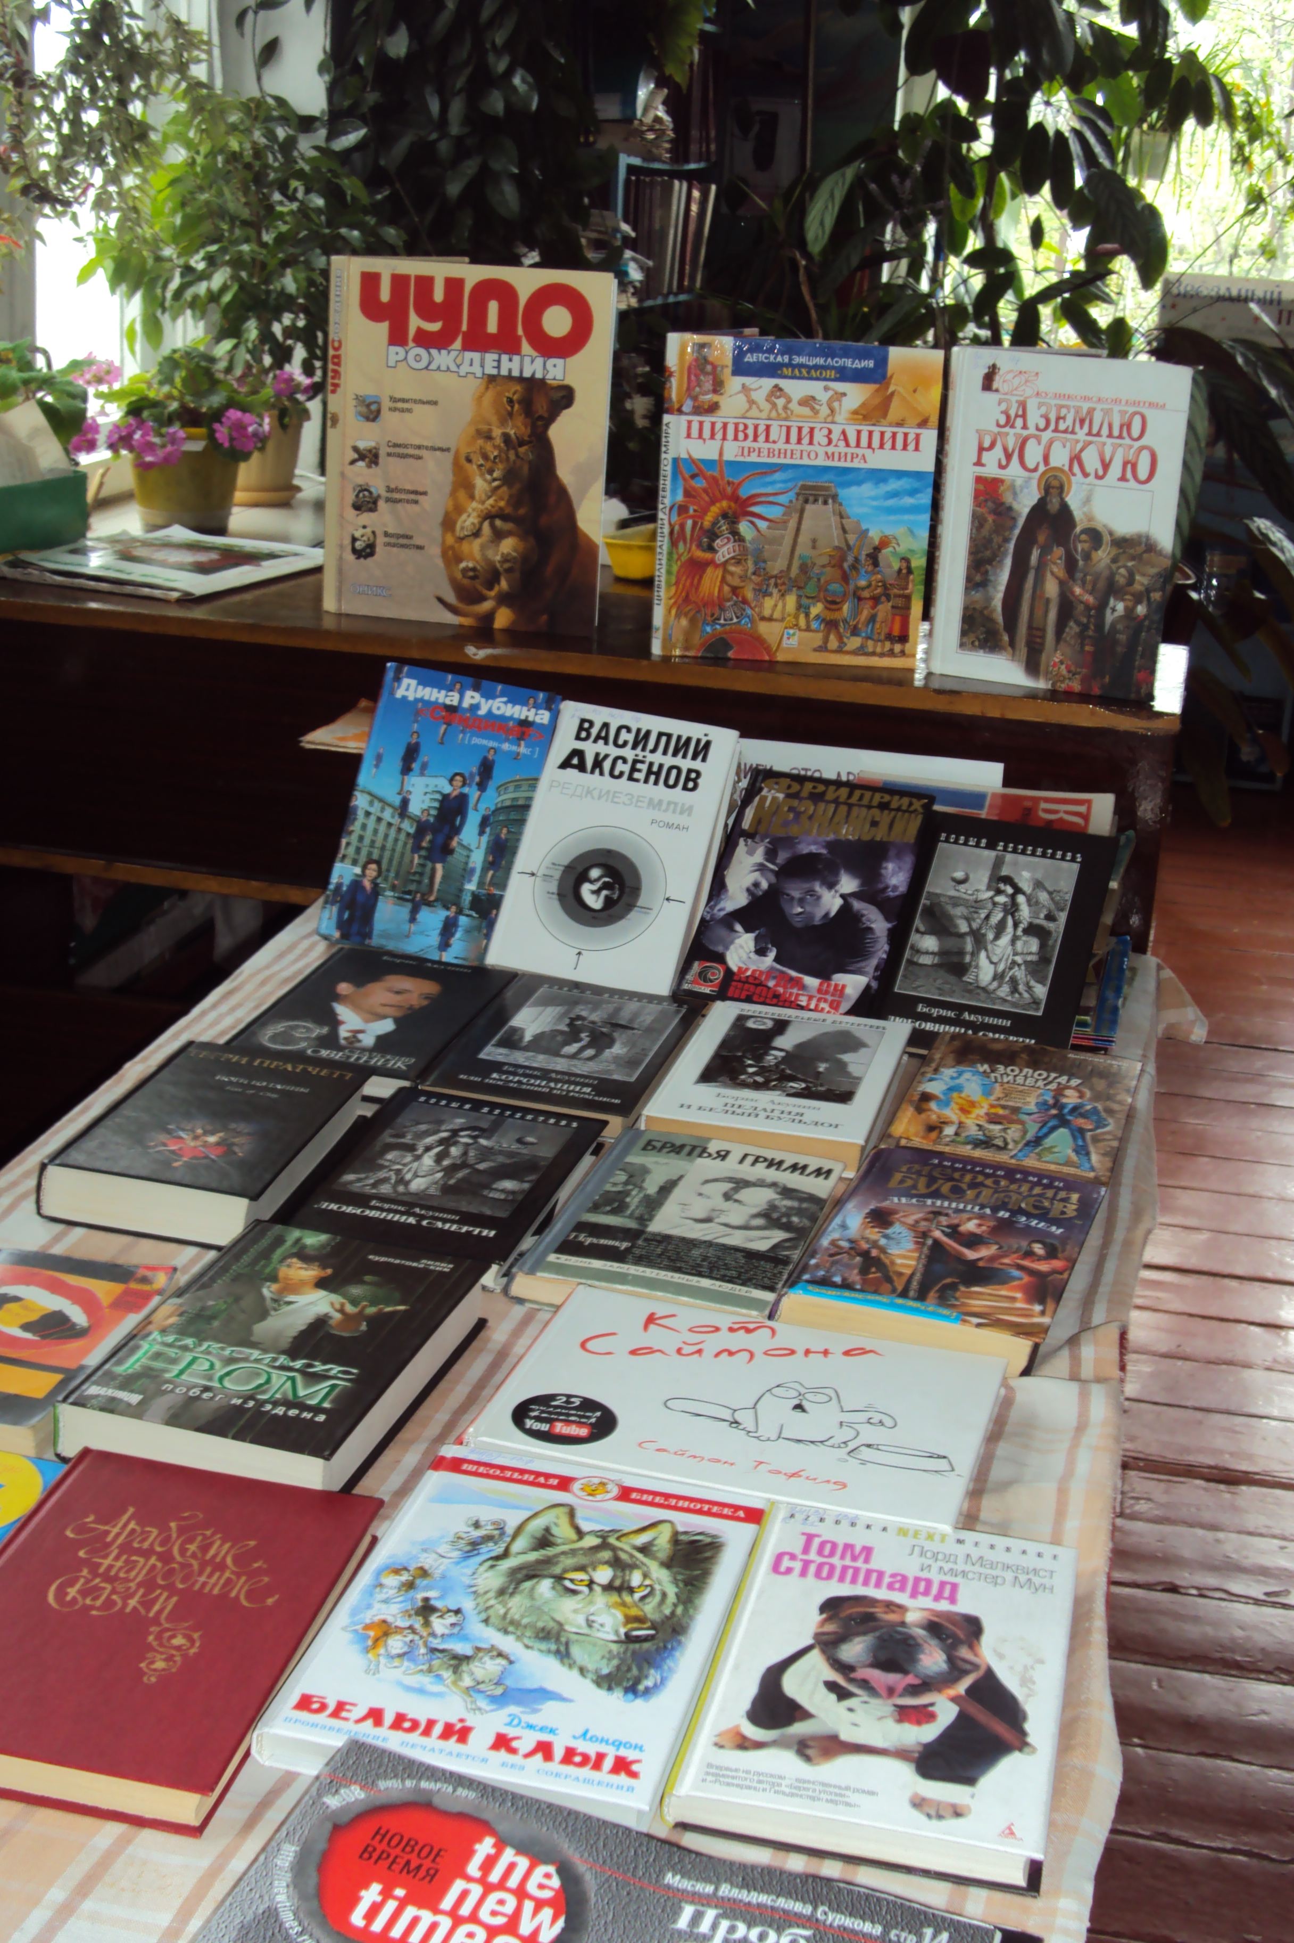
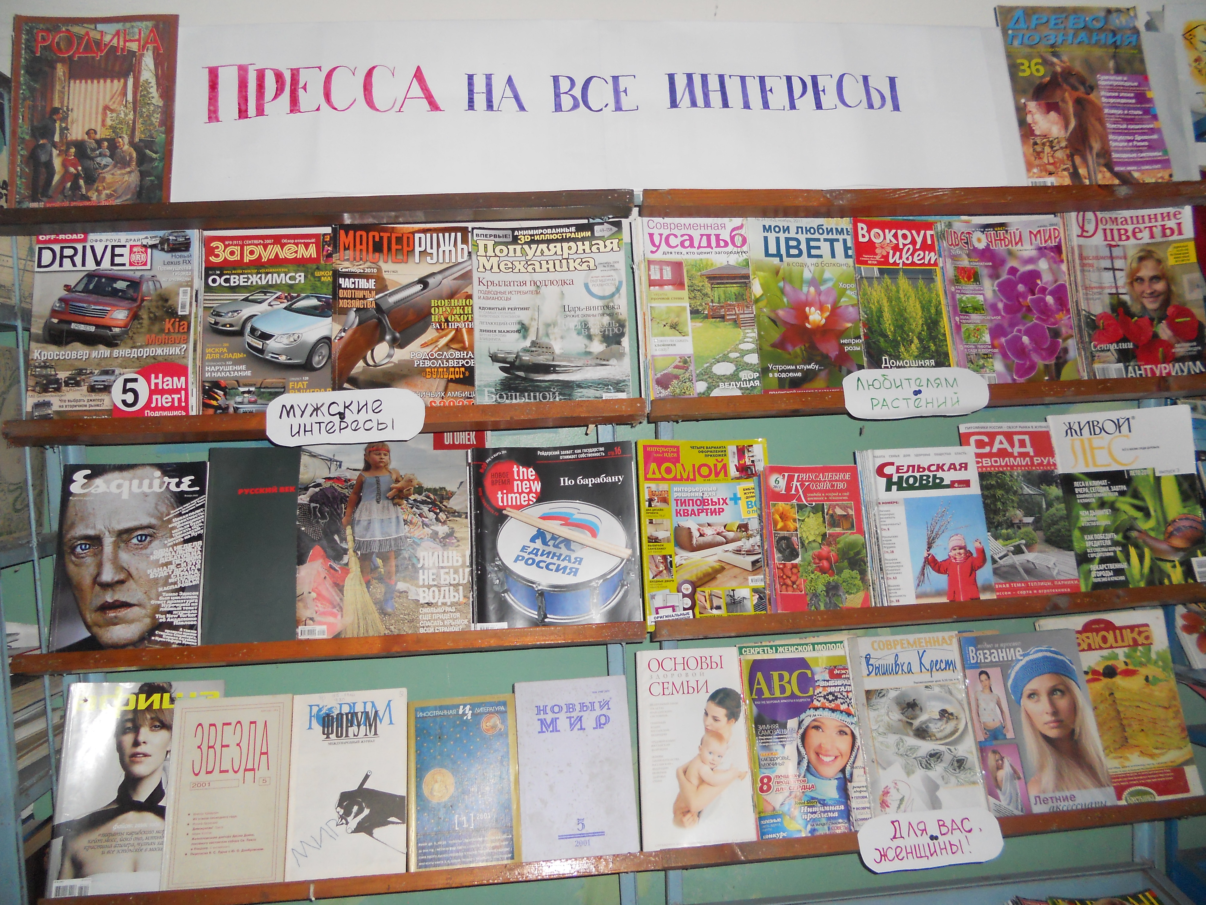
Барабанова Галина Владимировна
Заведующая Ловчиковской библиотекой
МБУ «Медведковское культурно-досуговое объединение»
Глазуновского района Орловской области,
Медведковское сельское поселение
Выставка книг от благотворительного фонда «Созидание“

Slide 24
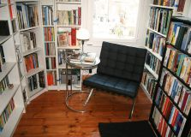
Библиотеки - участники конкурса
в номинации
«Лучшая библиотека»

Slide 25

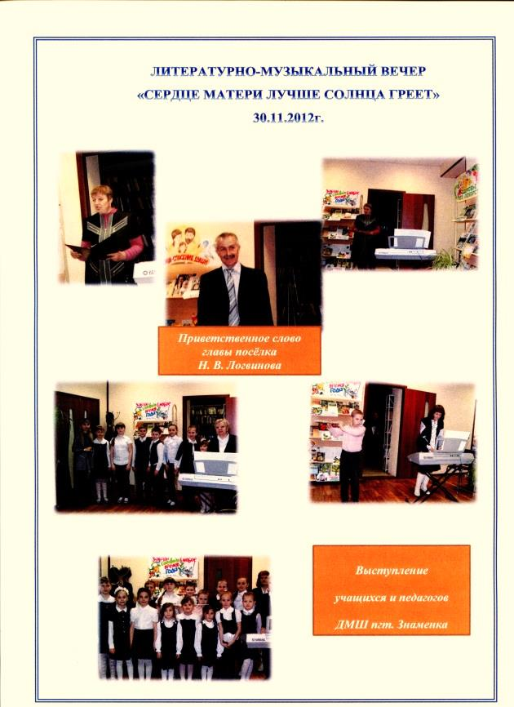








Центральная районная библиотека МБУК»Межпоселенческая централизованная библиотечная система Орловского района»
(директор ЦБС Тюленева Валентина Степановна, зав.отделом обслуживания ЦРБ Симакова Ирина Михайловна)

Slide 26




Красненская сельская библиотека
МБУК «Красненский СДК
Залегощенского района Орловской области»
Красненское сельское поселение
(заведующая Черепова Любовь Николаевна)

Slide 27




Краснянская сельская библиотека
МБУК «Культурно-досуговый центр
Колпнянского района»,
Краснянское сельское поселение
(заведующая Коробецкая Любовь Анатольевна)

Slide 28


Никольская библиотека
МБУК «Социально-культурное объединение»
Никольского сельского поселения
Троснянского района Орловской области
(заведующая Балобанова Тамара Яковлевна)

Slide 29





Подзаваловская сельская библиотека
Подзаваловского сельского поселения
МБУ «Урицкое межпоселенческое библиотечное объединение»
(заведующая Абрамова Татьяна Васильевна)

Slide 30



Ильинская библиотека-филиал №7
МКУК «Межпоселенческая централизованная библиотечная система Хотынецкого района»,
Ильинское сельское поселение
(заведующая Федотенкова Антонина Петровна)

Slide 31
Библиотекари - участники конкурса
в номинации
«Лучший библиотечный специалист центральной
районной / межпоселенческой /
городской библиотеки»

Slide 32

















Должикова Елена Ивановна
Ведущий библиотекарь
МБУ «Межпоселенческая районная библиотека
Верховского района Орловской области»
Мой дом второй - библиотека.
Своей работой дорожу.
И, честно, до скончанья века
Лишь ей одной принадлежу. Твердят иные: "Служба ваша
Скучна, сера - всё это бред".
Лишь поварившись в нашей каше
Они иной дадут ответ…

Slide 33













Приймак Ольга Анатольевна
Заведующая методико-библиографическим отделом
Центральной городской библиотеки им. И. А. Новикова
МБУ «Централизованная библиотечная система г. Мценска»

Slide 34




Сбродова Галина Петровна
Ведущий библиотекарь межпоселенческой центральной библиотеки
МКУК «Межпоселенческая централизованная библиотечная система» Шаблыкинского района Орловской области

Slide 35





Хизёва Наталья Петровна
Библиотекарь центральной районной библиотеки
МКУК «Межпоселенческая централизованная библиотечная система Хотынецкого района»

Slide 36

Библиотекари – участники конкурса
в подноминации
«Лучший библиотечный специалист детской библиотеки»

Slide 37






Королёва Галина Михайловна
Ведущий библиотекарь
Центральной детской библиотеки им. Е. А. Благининой
МКУК «Центральная районная библиотека
Свердловского района Орловской области»
Notes:
Праздник, посвященный 110-летию Е.А.Благининой в с.Яковлево

Slide 38








Хворова Надежда Николаевна
Ведущий библиотекарь городской детской библиотеки № 4
МКУ «Ливенская городская централизованная библиотечная система», г. Ливны
Клубх
Наши клубы:
Клуб любознательных
«В страну Всезналия»
«В союзе с красотой»
«Бригантина»
«Знайкины рассказки»

Slide 39

Библиотекари – участники конкурса
в подноминации
«Лучший библиотечный специалист сельской библиотеки»

Slide 40




Каменецкая Валентина Фёдоровна
Библиотекарь филиала
Сурьянинская сельская библиотека
МБУ «Межпоселенческое объединение библиотек муниципального района Болховский Орловской области»,
Сурьянинское сельское поселение

Slide 41


Грачёва Наталья Борисовна
Библиотекарь
Бородинской сельской библиотеки администрации Бородинского сельского поселения
Дмитровского района

Slide 42


Власова Елена Анатольевна
Заведующая
Дубровской сельской библиотекой
КУК Должанского района Орловской области
«Централизованная библиотечная система Должанского района», Дубровское сельское поселение

Slide 43






Трофимова Ирина Михайловна
Заведующая
Моховской сельской библиотекой
МБУК «Моховской сельский дом культуры
Залегощенского района Орловской области»,
Моховское сельское поселение

Slide 44



Псарёва Валентина Васильевна
Заведующая
Ярищенской сельской библиотекой
МБУК «Культурно-досуговый центр Колпнянского района», Ярищенское сельское поселение

Slide 45


Масалова Надежда Ивановна
Заведующая
Бельдяжской сельской библиотекой
МКУ «Центр культурного и библиотечного обслуживания населения Бельдяжского сельского поселения»
Кромского района Орловской области

Slide 46


Комракова Татьяна Владимировна
Директор
МБУ «Социально-культурное объединение
«Дом культуры и библиотека» Ленинского сельского поселения» Малоархангельского района Орловской области, библиотекарь
Ленинской сельской библиотеки
(Александровская) Павленковская библиотека , открыта в 1904 году)

Slide 47


Шибаева Зоя Павловна
Библиотекарь
Степановской сельской библиотеки-филиала
МКУК «Центральная районная библиотека
Свердловского района Орловской области»,
Красноармейское сельское поселение

Slide 48


Богатищева Марина Евгеньевна
Библиотекарь
Хотьковской сельской библиотеки
МКУК «Межпоселенческая централизованная библиотечная система Шаблыкинского района Орловской области»,
Хотьковское сельское поселение

Slide 49

Организаторы конкурса выражают благодарность всем его участникам!
Надеемся, что конкурс и в дальнейшем будет способствовать привлечению внимания органов власти и общественности
к библиотекам и библиотечной профессии.
Желаем новых успехов и достижений!
Дерзайте, творите!
До встречи в 2014 году.

Slide 50

Презентация подготовлена:
главным библиотекарем по маркетингу научно-методического отдела библиотеки им. И.А. Бунина Глобой Л. С.
при технической поддержке библиотекаря первой категории отдела электронных ресурсов библиотеки им. И. А. Бунина Коваленко В. А.
Сентябрь-октябрь 2013 г.
E-mail: metod@buninlib.orel.ru

